Slide 1
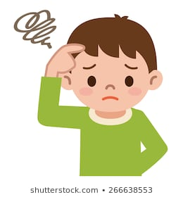
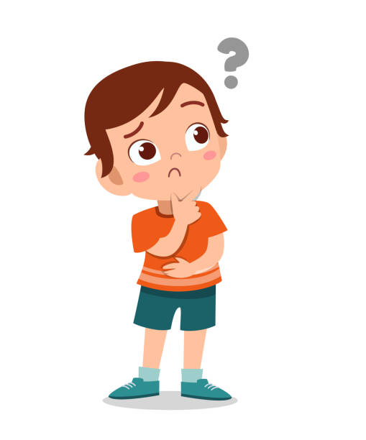
¿Porque no puedo ir a la escuela?
Creado por Abbi Kruse & The Playing Field
Ilustrado por Reach Dane
Madison, WI

Slide 2
La mayoría de los días, voy a la escuela.

Slide 3
Me gusta jugar con mis amigos y amigas.

Slide 4
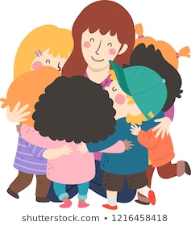
¡Mis maestras y maestros me quieren mucho también!
Notes:
¡Mis maestras y maestros me quieren mucho también!

Slide 5
No puedo ir a la escuela por ahora.

Slide 6
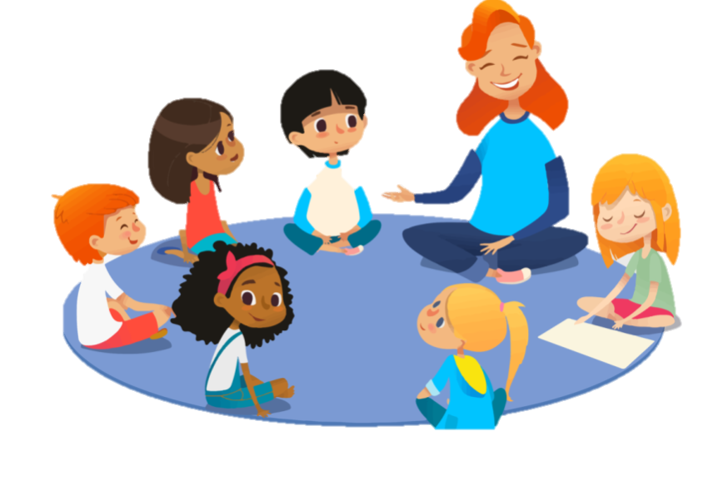
En la escuela, hay muchos otros niños.

Slide 7
Cuando muchos niños están juntos, a veces ellos comparten sus estornudos y tosen cerca unos de otros.

Slide 8
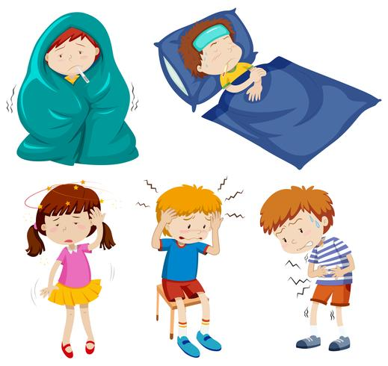
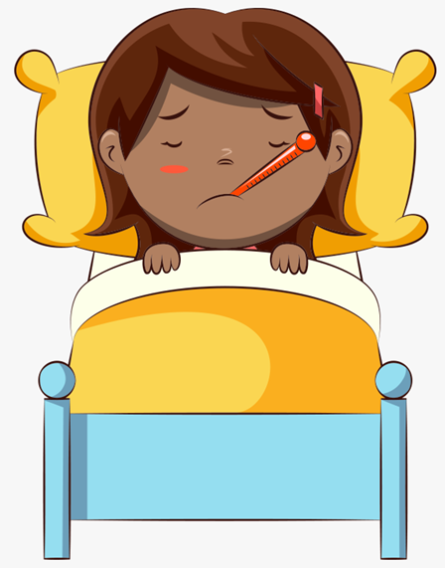
Compartir estornudos y tos nos puede hacer que nos enfermemos.

Slide 9
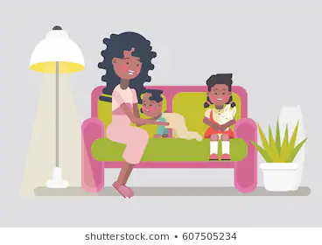
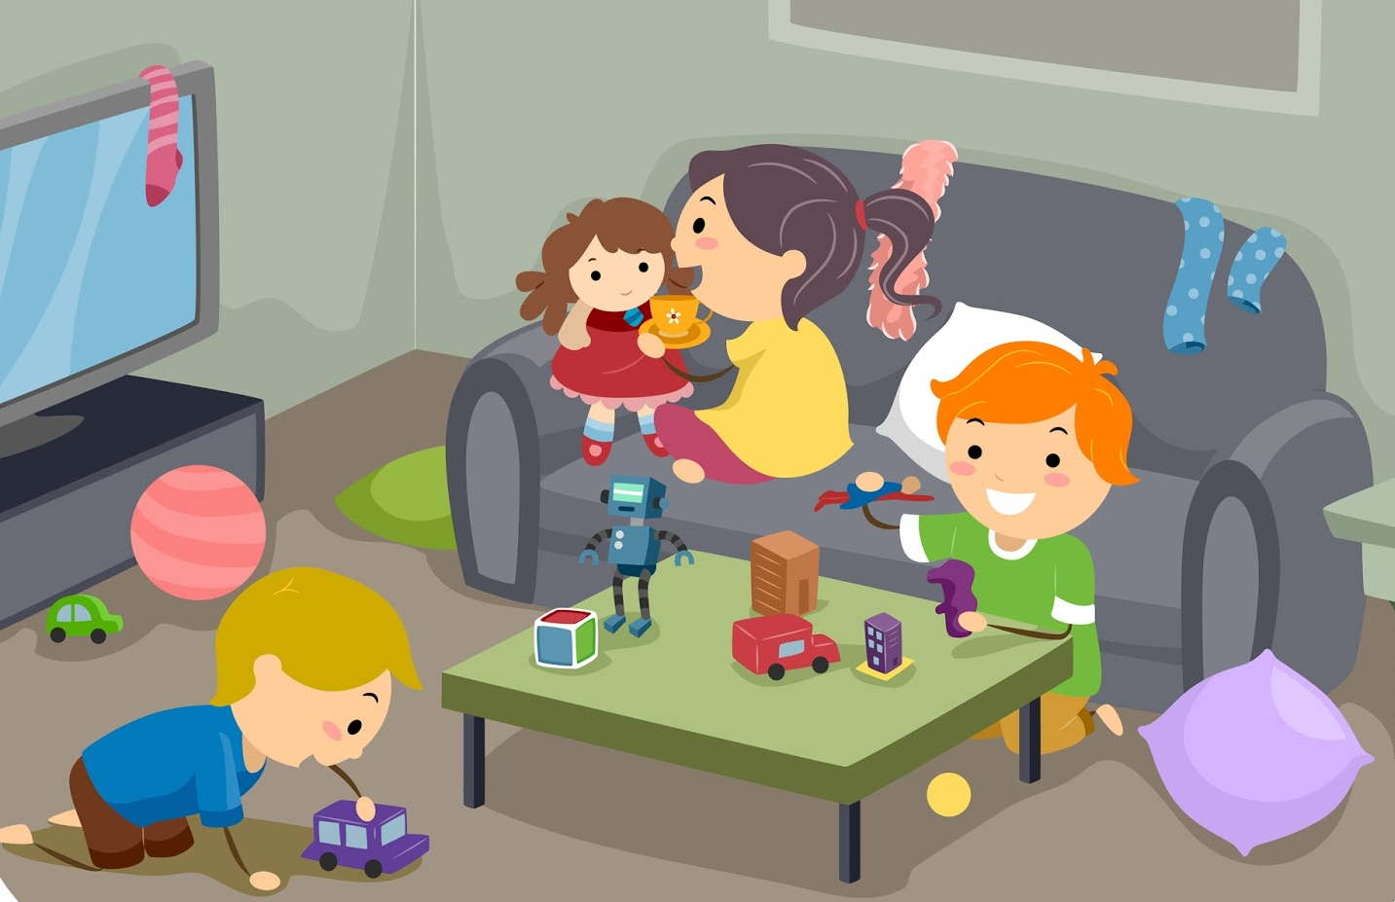
Me voy a quedar en casa hasta que todos mis amigos y maestras/maestros estén sanos.

Slide 10
Cuando todos estén sanos, podremos regresar a la escuela.

Slide 11
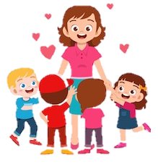
Mis maestras/maestros me quieren mucho y están pensando en mi.

